Slide 1
Администрация Калининского сельского поселения
Проект Решения «О бюджете Калининского сельского поселения на 2025год и плановый период 2026 и 2027годов»

Slide 2
Проект решения «О бюджете Калининского сельского поселения на 2025 год и плановый период 2026 и 2027годов»
Проект подготовлен:
На основе основных направлениях Бюджетной и налоговой политики Калининского сельского поселения на 2025 -2027 годов.
Предварительных итогах социально-экономического развития за истекший период текущего финансового года и ожидаемые итоги социально-экономического развития за текущий финансовый год
Муниципальных программ Калининского сельского поселения на достижение целей и задач социально экономического развития сельского поселения
Особенностью подготовки проекта к трехстороннему бюджетному планированию в соответствии с требованиями Законодательства РФ

Slide 3
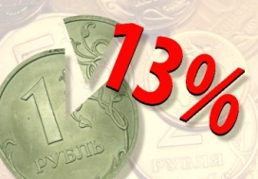
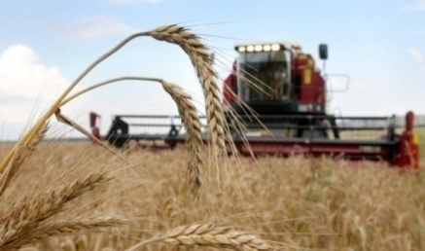
Основные параметры проекта бюджета Калининского сельского
поселения на 2025 год и плановый период 2026 и 2027 годов
Предлагаются в соответствии с нижеприведенной таблицей
Показатель |  | Проект
 | Бюджет 2024 года на 01.01.2025 | 2025 | Темп роста к 2024 г. % | 2026 | Темп роста к 2025 г. % | 2027 | Темп роста к 2026 г. %
Доходы | 21055,6 | 14661,3 | 69,6 | 13632,8 | 93,0 | 11949,4 | 87,7
Расходы | 20286,9 | 14661,3 | 72,3 | 13632,8 | 93,0 | 11949,4 | 87,7
Источники финансирования дефицита | 768,7 | 0,0 |  | 0,0 |  | 0,0
Структура доходов в 2025 году останется прежней
Наибольший удельный вес составит:
Земельный налог с юридических лиц – 100%
Земельный налог с физических лиц – 100%
Единый сельскохозяйственный налог – 30%

Slide 4
ДОХОДЫ БЮДЖЕТА
Состоят из налоговых и неналоговых доходов,
а также безвозмездных поступлений
ДОХОДЫ
НАЛОГОВЫЕ
НЕНАЛОГОВЫЕ
БЕЗВОЗМЕЗДНЫЕ ПОСТУПЛЕНИЯ
Налог на доходы
физических лиц
Налог на имущество
физических лиц
Земельный налог
Единый сельскохозяй-
ственный налог
-Государственная пошлина
-Штрафы, санкции
возмещение ущерба
Доходы от компенсации
затрат государства
- Безвозмездные
поступления от
других бюджетов
бюджетной системы

Slide 5
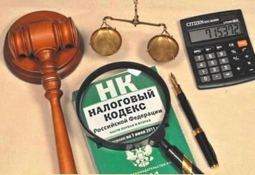
Налог на доходы физических лиц
Объем поступлений по налогу на доходы физических лиц на 2025 год прогнозируется в сумме 1523,8 тыс.руб. и на плановый период 2026 и 2027 годов в сумме 1658,2 тыс. руб. и 1807,9 тыс. руб. соответственно.
В 2025-2027 годах будет продолжена реализация мер по повышению оплаты труда и к 2025 году прогнозируется рост среднемесячной номинальной заработной оплаты в 1,45 раза к уровню 2024 года.
Наиболее крупными плательщиками налога на доходы физических лиц в сельском поселении являются предприятия:
ЗАО «Антоновское»
ООО «Надежда»
ООО «Полевод»
Бюджетные учреждения

Slide 6
Налог на имущество физических лиц
Оценка налогового потенциала по налогу на имущество физических лиц на 2025 год прогнозируется в сумме 199,0 тыс. руб.
И на плановый период 2026 и 2027 годов в сумме 204,0 тыс. руб. и 209,0 тыс. руб. соответственно.
Показатели для оценки налогового потенциала по налогу на имущество физических лиц на 2025 год исходит из суммарной кадастровой стоимости строений, помещений и сооружений принадлежащих гражданам на праве собственности
В том числе :
до 300 тыс. руб.
от 300 тыс.руб.
до 500 тыс. руб.
свыше 500 тыс.руб.
0,1%
0,3%
2%

Slide 7
Земельный налог
100 % в
бюджет
поселения
Поступление налога в бюджет сельского поселения на 2025год прогнозируется в сумме 4143,0 тыс. рублей .
На плановый период 2026 в сумме 4192,7 тыс. рублей и 2027год в сумме 4242,9 тыс. рублей.

Slide 8
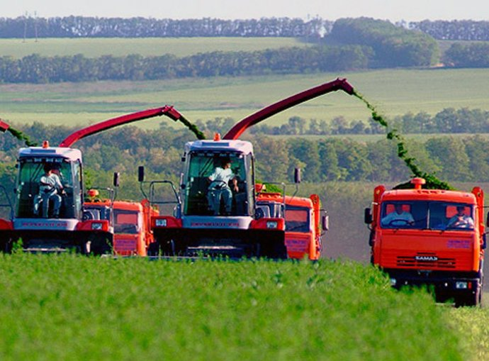
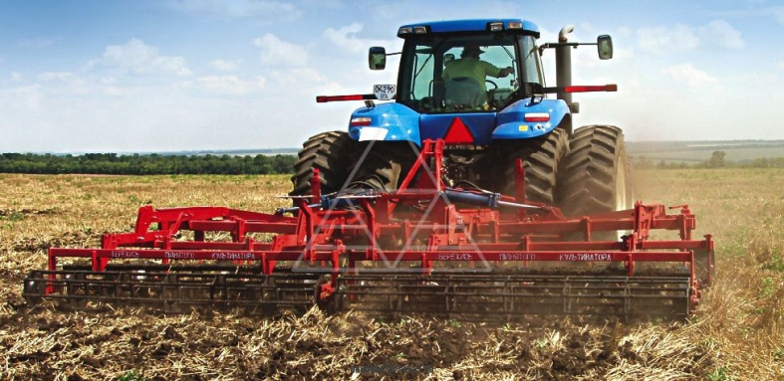
Единый сельскохозяйственный налог
Нормативное отчисление в бюджет
сельского поселения (%) - 30
Поступление налога в бюджет сельского поселения на 2025 год 877,8 тыс. руб. и плановый период 2026-2027 годов прогнозируется в сумме 991,9 тыс. руб. и 1190,3 тыс. руб. ежегодно.

Slide 9
ГОСУДАРСТВЕННАЯ ПОШЛИНА
Объем поступлений в бюджет сельского поселения в 2025 году прогнозируется в сумме 5,0 тыс. руб. В бюджет сельского поселения поступает государственная пошлина за совершение нотариальных действий должностными лицами органов местного самоуправления
Прогнозируемая динамика поступлений объясняется заявительным характером оформления юридически значимых действий.
Общий объем поступлений государственной пошлины в бюджет сельского поселения на плановый период 2026 и 2027 годов в сумме 5,1 тыс.руб. и 5,2 тыс. руб. соответственно.

Slide 10
НЕНАЛОГОВЫЕ ДОХОДЫ
Штрафы, санкции, возмещения и ущерб
Проект
2025 год
9,3 тыс. руб.
Плановый период
2026 год 2027год
9,6 тыс. руб. 9,9 тыс. руб.
БЕЗВОЗМЕЗДНЫЕ ПОСТУПЛЕНИЯ В БЮДЖЕТ СЕЛЬСКОГО ПОСЕЛЕНИЯ
 | Первоначальный утвержденный бюджет 2024 года | Проект 2025 года | Проект 2026 года | Проект 2027 года
Безвозмездные поступления, Всего | 8934,7 | 7823,2 | 6487,9 | 4397,5
В том числе
Дотация | 8566,6 | 7641,0 | 6290,7 | 4194,0
Субвенция | 352,8 | 164,5 | 179,5 | 185,8
Иные межбюджетные трансферты | 15,3 | 17,7 | 17,7 | 17,7

Slide 11
РАСХОДЫ БЮДЖЕТА КАЛИНИНСКОГО СЕЛЬСКОГО ПОСЕЛЕНИЯ НА МУНИЦИПАЛЬНЫЕ ПРОГРАММЫ
Бюджет Калининского сельского поселения составлен на основе проектов изменений муниципальных программ сельского поселения.
На реализацию 9 муниципальных программ предусмотрено в проекте бюджета на 2025 год в объеме 8082,3 тыс. рублей на плановый период в 2026 году в объеме 5334,0 тыс.рублей и на 2027 год в объеме 5334,0 тыс. рублей.

Slide 12
Приоритетное место в бюджете по-прежнему занимают муниципальные программы и направлены на развитие культуры и спорта, обеспечение качественными жилищно-коммунальными услугами населения, охрана окружающей среды, обеспечение пожарной безопасности и качественного предоставления населению поселения государственных (муниципальных) услуг в сфере культуры.
Наименование муниципальных программ | Проект 2025 год | Проект 2026 год | Проект 2027 год
1. Обеспечение качественными жилищно-коммунальными услугами населения | 492,0 | 310,0 | 310,0
2. Обеспечение общественного порядка и противодействие преступности | 9,0 | 9,0 | 9,0
3. Защита населения и территории от чрезвычайных ситуаций, обеспечение пожарной безопасности и безопасности людей на водных объектах | 43,0 | 18,0 | 18,0
4. Развитие культуры и туризма | 7119,3 | 4978,0 | 4978,0
5. Охрана окружающей среды и рациональное природопользование | 3,0 | 3,0 | 3,0
6.Развитие физической культуры и спорта | 5,0 | 5,0 | 5,0
7.Энергоэфективность и развитие энергетики | 10,0 | 10,0 | 10,0
8. Развитие субъектов малого и среднего предпринимательства | 1,0 | 1,0 | 1,0
9. Комплексное развитие сельских территорий | 200,0 | 0,0 | 0,0
Всего | 8082,3 | 5334,0 | 5334,0

Slide 13
РАЗДЕЛ
«ЖИЛИЩНО-КОММУНАЛЬНОЕ ХОЗЯЙСТВО»
1. Комплекс процессных мероприятий
«Содержание сетей уличного освещения»
Оплата за уличное освещение и техническое обслуживание уличного освещения
2025год
320,0 тыс.руб.
2026 год
100,0 тыс.руб.
2027 год
100,0 тыс.руб.

Slide 14
«БЛАГОУСТРОЙСТВО»
2. Комплекс процессных мероприятий
«Содержание мест захоронений Калининского сельского поселения»
2025 год
117,0тыс.руб.
2026 год
100,0 тыс.руб.
2027 год
100,0 тыс.руб.
3. Комплекс процессных мероприятий
«Благоустройство населенных пунктов Калининского сельского поселения»
2025 год
55,0 тыс.руб.
2026 год
110,0 тыс.руб.
2027 год
110,0 тыс.руб.

Slide 15
РАЗДЕЛ
«ОХРАНА ОКРУЖАЮЩЕЙ СРЕДЫ»
В проекте бюджета сельского поселения по разделу «Охрана окружающей среды» предусмотрены бюджетные ассигнования в сумме 3,0 тыс. рублей на 2025 год и на плановый период 2026 и 2027 годов 3,0 тысячи рублей ежегодно.

Slide 16
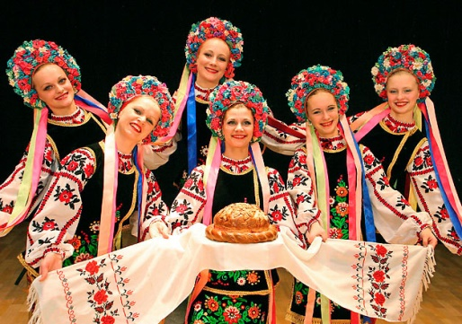
РАЗДЕЛ
«КУЛЬТУРА, КИНЕМАТОГРАФИЯ»
В бюджете сельского поселения по разделу «Культура, кинематография» предусмотрены бюджетные ассигнования в 2025 году в сумме 7119,3 тыс. рублей, в 2019 году в сумме 4978,0 тыс. рублей и в 2020 году в сумме 4978,0 тыс. рублей.
Расходы по разделу будут направлены на:
финансовое обеспечение выполнения муниципальных заданий бюджетными и автономными учреждениями культуры в 2025-2027 годах, что позволит реализовать мероприятия по сохранению, использованию и популяризации объектов культурного наследия (памятников истории и культуры), находящихся в собственности сельского поселения, оказать поддержку учреждениям культуры в целях качественного предоставления населению поселения государственных (муниципальных) услуг в сфере культуры;
-во исполнение Указа Президента Российской Федерации от 07.05.2012 года № 597

Slide 17
РАЗДЕЛ
«ОБРАЗОВАНИЕ»
Расходы по разделу направлены на профессиональную подготовку, переподготовку и повышения квалификации лиц, замещающие должности муниципальных служащих в рамках внепрограммных расходов муниципальных органов Калининского сельского поселения на 2025 г.- 6,0 тыс. руб. 2026 -2027 годы в сумме 1,0 тыс. рублей ежегодно.

Slide 18
Раздел «Энергоэфективность и развитие энергетики»
Объем финансирование на муниципальную программу в проекте бюджета Калининского сельского поселения запланировано на 2025-2027г. в сумме 10,0 тыс. рублей ежегодно
Задачи муниципальной программы:
реализация организационных мероприятий по энергосбережению и повышению энергетической эффективности;
оснащение приборами учета использования энергетических ресурсов;
- повышение эффективности системы электроснабжения.

Slide 19
РАЗДЕЛ
«ФИЗИЧЕСКАЯ КУЛЬТУРА И СПОРТ»
В бюджете сельского поселения по разделу «Физическая культура и спорт» предусмотрены бюджетные ассигнования в 2025 году – 5,0 тыс. рублей, в 2026 году – 5,0 тыс. рублей и в 2027 году – 5,0 тыс. рублей.
- на исполнение календарного плана официальных физкультурных и спортивных мероприятий поселения

Slide 20
РАЗДЕЛ
«ОБЩЕГОСУДАРСТВЕННЫЕ ВОПРОСЫ»
В бюджете Калининского сельского поселения на 2025 год по разделу предусмотрены бюджетные ассигнования в сумме 6373,7 тыс. рублей в 2026 году 8069,5 тыс. рублей и в 2027 году 6379,8 тыс. рублей.
Расходы по разделу будут направлены на:
- Финансовое обеспечение деятельности муниципальных органов Калининского сельского поселения на 2025 год в сумме 5844,0 тыс. рублей в 2026 году 6990,8 тыс. рублей в 2027 г оду 5488,0 тыс. рублей.
- Уплата членских взносов в Ассоциацию экономического взаимодействия субъектов РФ Южного федерального округа «Юг» , Уплата налогов и сборов в сумме 23,0 тыс. рублей
Оценка муниципального имущества, признание права и регулирование отношений по муниципальной собственности сельского поселения на 2025год в сумме 10,0 тыс. рублей;
Резервный фонд – 5,0 тыс. рублей.

Slide 21
Раздел «Обеспечение общественного порядка и противодействие преступности»
В муниципальную программу входит три Комплекса процессных мероприятий: - Проведение мероприятий по противодействию коррупции; - Мероприятия по профилактике экстремизма и терроризма; - Комплексные меры противодействия злоупотреблению наркотикам и их незаконному обороту. - Общий объем финансирование муниципальной программы в проекте бюджета Калининского сельского поселения на 2025 год 9,0 тысяч рублей и плановый период 2026 и 2027 годов в объеме 9,0 тыс. рублей ежегодно.

Slide 22
Социальная политика
Выплаты государственной пенсии за выслугу лет лицам, замещающим муниципальные должности и должности муниципальной службы в рамках непрограммных расходов муниципальных органов Калининского сельского поселения предусмотрены согласно плановым назначениям в бюджете Калининского сельского поселения на 2025 год в размере 196,0 тысяч рублей на плановый период 2026-2027 год-10,0 тысяч рублей.

Slide 23
Источники финансирования
дефицита бюджета
Калининского сельского поселения
Общий объем источников финансирования дефицита бюджета сельского поселения
прогнозируется в 2025-2027 годах в сумме 0,0 рублей.

